Slide 1

Proyecto javafx
María José duque, Alejandro garcía

Slide 2
pilares
Base de Datos
Consola de errores
Filtros Incorporados

Slide 3

Comunicaciones digitales
AGREGAR
MODIFICAR
BORRAR

Slide 4
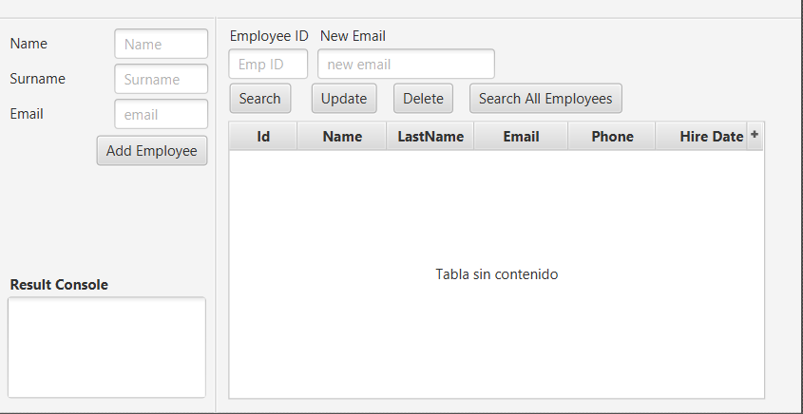
VISTA

Slide 5
Link Al repositorio de gitHUb
https://github.com/mariaduva/DI_22-23/tree/main/Proyecto_JavaFx_Oracle_AGP_MDV

Slide 6

Gracias

